Slide 1
মাল্টিমিডিয়া ক্লাশে সবাইকে স্বাগতম

Slide 2
শিক্ষক পরিচিতি
সিরাজুল হক
সহকারি শিক্ষক
নগরবোয়ালিয়া সপ্রাবি
জাজিরা, শরীয়তপুর।
মোবাইল নম্বরঃ 01730852125
Email: sirajmaster1976@gmail.com

Slide 3
পাঠ পরিচিতি
শ্রেণিঃ তৃতীয়
বিষয়ঃ প্রাথমিক বিজ্ঞান
অধ্যায়ঃ দশ
পাঠের শিরোনামঃ প্রযুক্তির সাথে পরিচয় ।
পাঠ্যাংশঃ লেখার সময় ----- নিরাপদ করে ।

Slide 4
চলো আমরা সবাই মিলে নিচের গানটি গাই
আমরা সবাই রাজা , আমরা সবাই রাজা
আমাদেরই রাজার রাজত্বে
নইলে মোরা রাজার সাথে মিলবো কি সত্ত।

Slide 5
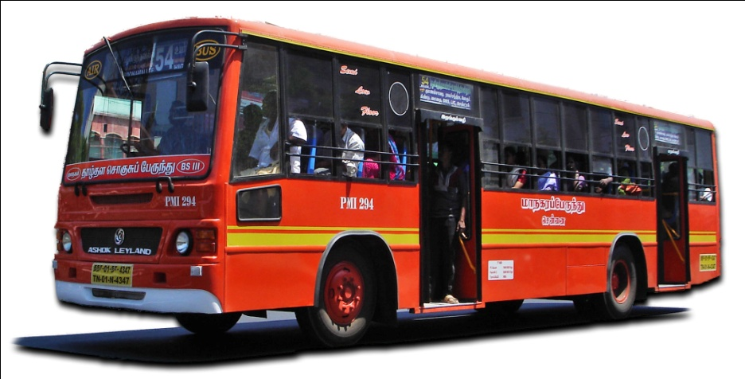
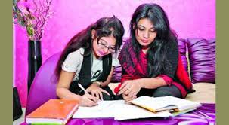
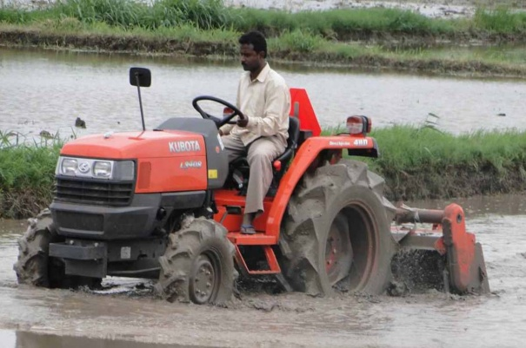
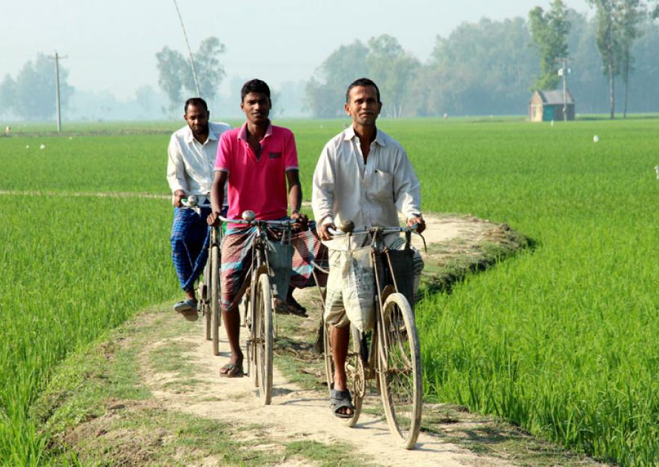
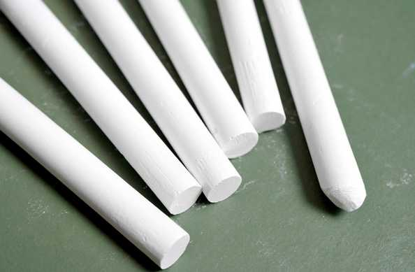
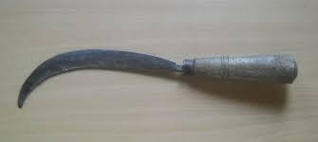
চলো আমরা কতগুলো ছবি দেখি।
উপরের সবগুলিই আমাদের জীবন মানকে সুন্দর ও সহজ করে।
বিজ্ঞানের যে সকল আবিস্কার আমাদের জীবন মানকে সহজ করে তাই প্রযুক্তি।

Slide 6
আজ অমরা পড়বো।
প্রযুক্তির সঙ্গে পরিচয়

Slide 7
শিখনফল
10.1.1 শিক্ষা, যাতায়াত ও কৃষি প্রযুক্তি চিহ্নিত করতে পারবে ।
10.1.2 শিক্ষা, যাতায়াত ও কৃষি প্রযুক্তির বিকাশ ও ব্যবহার বর্ননা করতে পারবে ।

Slide 8
প্রযুক্তি কী?
প্রযুক্তি হচ্ছে বিজ্ঞানের বিভিন্ন আবিস্কার যা মানুষের জীবন মান সহজ ও সুন্দর করে তোলে ।

Slide 9
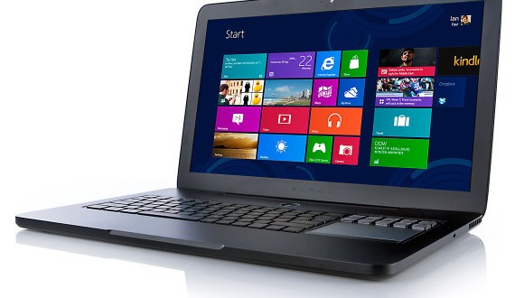
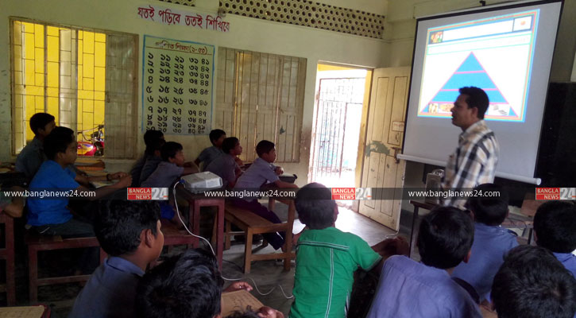
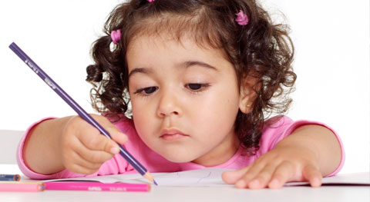
চলো আমরা কতগুলো ছবি দেখি।
এগুলো হচ্ছে শিক্ষা প্রযুক্তি। এগুলো আমাদের পড়াশোনা সহজ করে।
এগুলো আমরা শিক্ষার বিভিন্ন ক্ষেত্রে ব্যবহার করি।

Slide 10
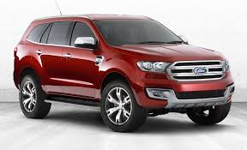
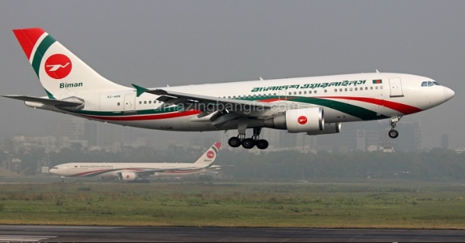
চলো আমরা আরও কতগুলো ছবি দেখি।
এগুলো হচ্ছে যোগাযোগ প্রযুক্তি। এগুলো আমাদের যাতায়াতকে সহজ করে।
এগুলো আমরা যাতায়াতের বিভিন্ন ক্ষেত্রে ব্যবহার করি।

Slide 11
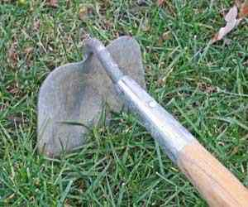
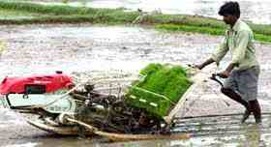
চলো আমরা আরও কতগুলো ছবি দেখি।
এগুলো হচ্ছে কৃষি প্রযুক্তি। এগুলো আমাদের কৃষিকাজ সহজ করে।
এগুলো আমরা কৃষি কাজের বিভিন্ন ক্ষেত্রে ব্যবহার করি।

Slide 12
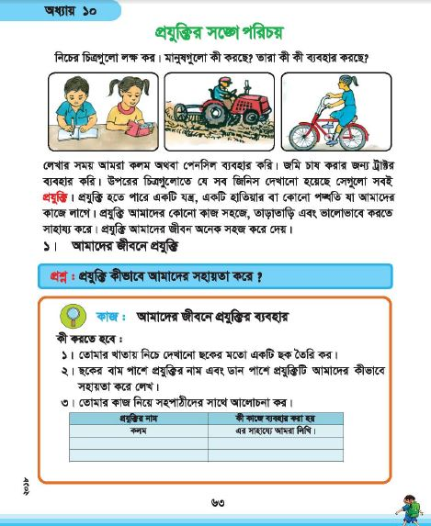
তোমাদের পাঠ্য বইয়ের 63 ও 64 পৃষ্ঠা দেখ।

Slide 13
দলীয় কাজ
শিক্ষার্থীদের লাল,সবুজ ও নীল দলে ভাগ করে,
লাল দলকে ৪টি শিক্ষা প্রযুক্তির নাম লিখতে বলবো।
সবুজ দলকে ৪টি যাতায়াত প্রযুক্তির নাম লিখতে বলবো।
নীল দলকে ৪টি কৃষি প্রযুক্তির নাম লিখতে বলবো।

Slide 14
বাড়ির কাজ
১। ৫ টি প্রযুক্তির নাম লিখ।
২। প্রযুক্তি আমাদের কীভাবে সহায়তা করে তা ৩ টি বাক্যে লিখ।

Slide 15
সবাইকে ধন্যবাদ

